Slide 1
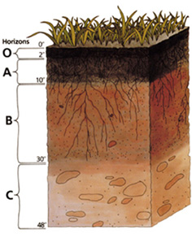
Maaperä ja maannokset
Maaperä = kallioperän päällä oleva irtain aines
kallioperä = kiinteää kiveä
  => maankamara
Maalajit = maaperän irtaimia maa-aineksia
  eloperäiset (turve, multa, muta, lieju..)
  kivennäismaalajit (hiekka, sora, savi, siltti..)
Maannos = maaperän pinnan kerroksellinen rakenne
  paksuus vaihtelee
  muodostumiseen vaikuttaa veden virtaus, kasvillisuus ja lämpötila
  podsoli, mustamulta, ruskomaa, latosoli, aavikkomaannos…

Slide 2
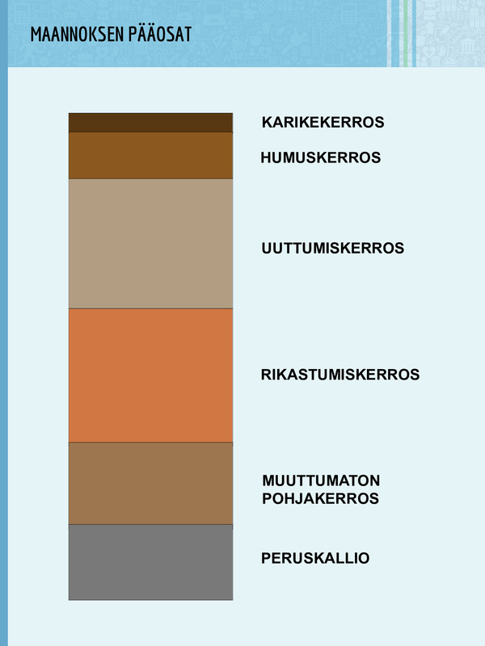
Maannoksen profiili

Slide 3
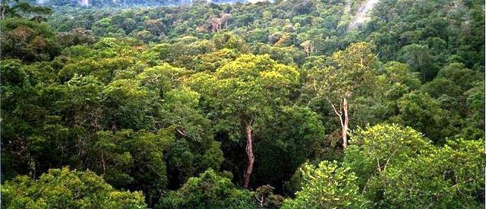
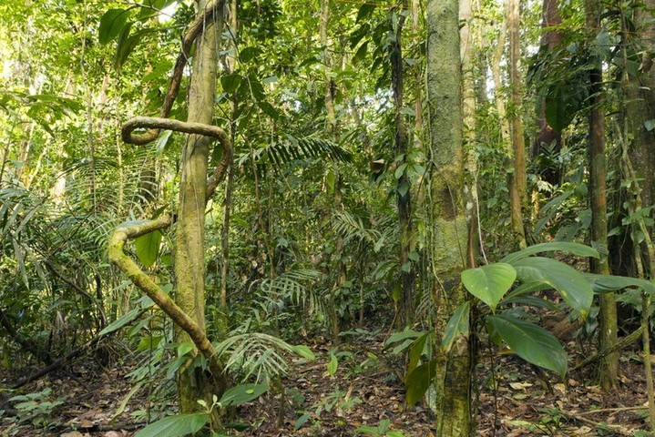
Kasvillisuusvyöhykkeet
Ilmasto (lämpötila + sateet) ja maaperä vaikuttavat alueen kasvillisuuteen
suurekosysteemit eli BIOMIT: samanlainen kasvillisuus, ilmasto, maaperä..

Slide 4
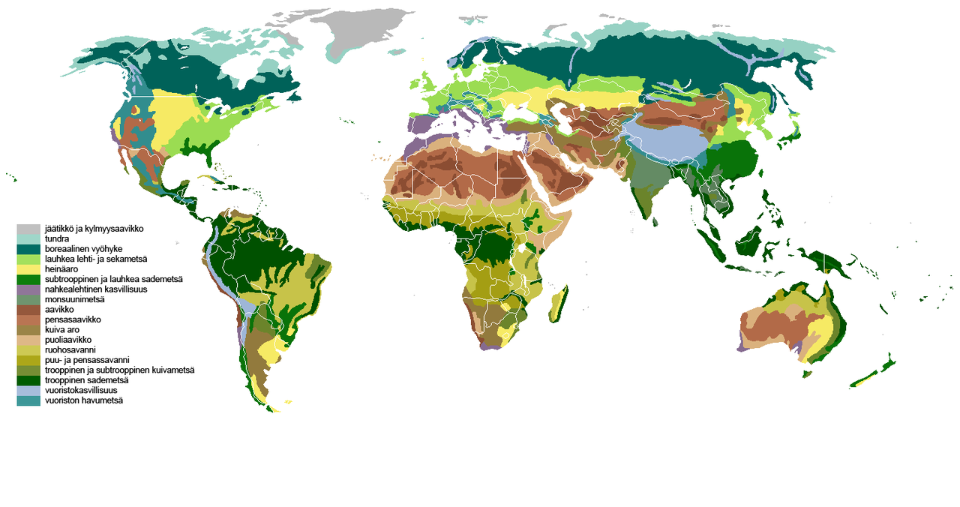
Kasvillisuusvyöhykkeet

Slide 5
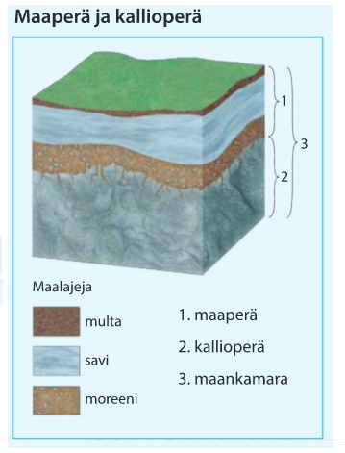

Slide 6
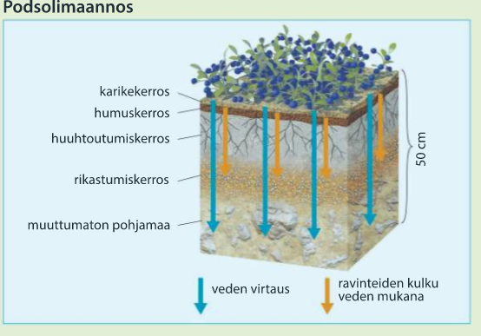

Slide 7
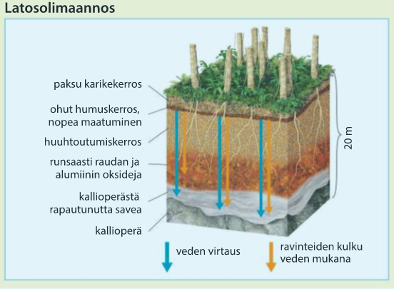

Slide 8
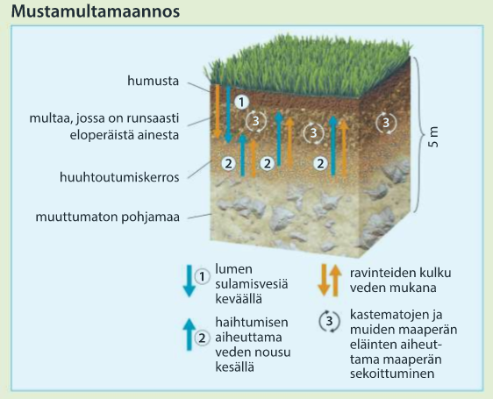

Slide 9
Maannosprofiili
Valitse yksi maannos (esim. oman tutkimusalueesi maannos) ja piirrä siitä kaavakuva valitsemallasi piirto-ohjelmalla

Slide 10
Kasvillisuus
Alueen kasvillisuuteen vaikuttaa ilmasto (lämpötilat + sademäärät)
Maapallon suurkasvillisuusalueet = Biomit
TEHTÄVÄ:
Tee Biomeista ”yhteenvetotaulukko”:

Slide 11
 | SADEMETSÄT | SAVANNIT | AAVIKOT | VÄLIMEREN KASVILLISUUS | SUBTROOPPISET SADEMETSÄT
SIJAINTI
LÄMPÖVYÖHYKE
SADEMÄÄRÄ
MAANNOS
KASVILLISUUDEN PIIRTEITÄ + LAJEJA + SOPEUTUMISKEINOJA
MUUTA (ONGELMIA JNE.)

Slide 12
 | AROT | KESÄVIHANTA LEHTIMETSÄ | HAVUMETSÄT | TUNDRA | VUORISTOT
SIJAINTI
LÄMPÖVYÖHYKE
SADEMÄÄRÄ
MAANNOS
KASVILLISUUDEN PIIRTEITÄ + LAJEJA + SOPEUTUMISKEINOJA
MUUTA (ONGELMIA JNE.)

